Slide 1
RİCKETTSİA

Slide 2
RİCKETTSİA
ZORUNLU HÜCRE İÇİ PARAZİTİ
Rickettsiaceae ailesinde
Rickettsia
Coxiella
Ehrlichia

Slide 3
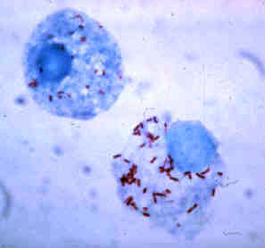

Slide 4
Kısa çomaklar şeklinde görülebilen pleomorfik kokobasillerdir.
Gram boyası ile iyi boyanmazlar.
Giemsa , Gimenez, akridin oranj ile görüntülenebilir.

Slide 5
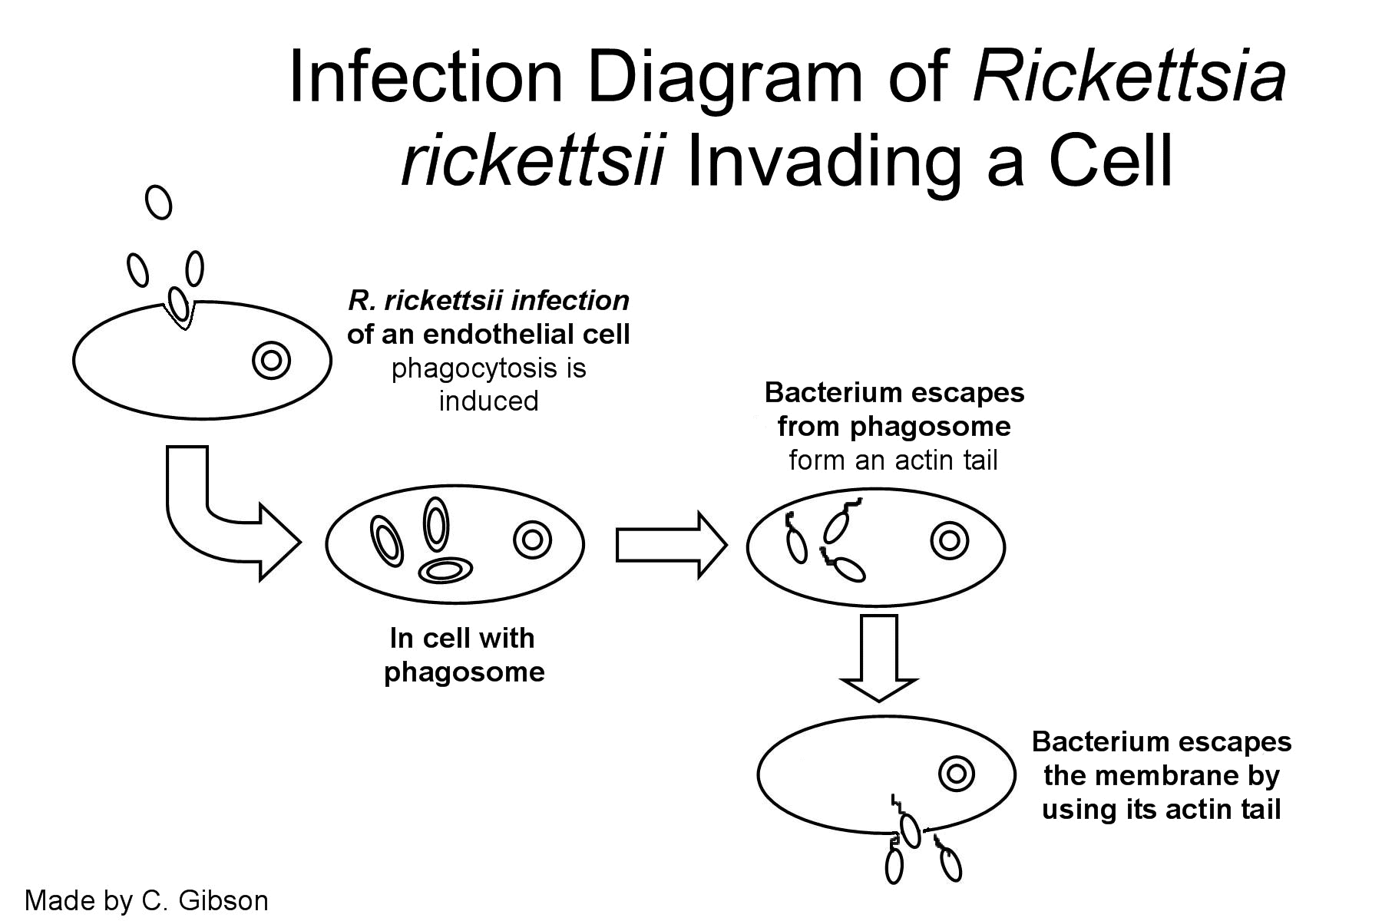

Slide 6
ENDOTEL HASARI
VASKÜLİT
RİCKETTSİA
DÖKÜNTÜ

Slide 7
RİCKETTSİA
REZERVUAR genellikle
YABANİ KEMİRİCİLER ancak; R.prowazekii’de İnsan

Slide 8
RİCKETTSİA
BULAŞ
SIKLIKLA KENE ancak
R.akari
R.prowazeki
R.typhi
PİRE
MİTE=AKAR
BİT

Slide 9
RİCKETTSİA
Ricketsiyal hastalıkların tedavisinde TETRASİKLİN kullanılır
SULFONAMİDLER KONRENDİKE!!!
HASTALIĞI DAHA ÇOK ŞİDDETLENDİRİRLER

Slide 10
BENEKLİ ATEŞ GRUBU
R.rickettsii | Kayalık Dağlar Benekli Ateşi
R.africae | African kene ısırığı ateşi
R.akari | Rickettsialpox
R.australis | Avustralian kene tifusu
R.conorii | Akdeniz benekli ateşi
R.japonica | Japon benekli ateşi
R.sibirica | Sibirya kene tifüsü
TİFÜS GRUBU
R.prowazekii | Epidemik tifüs Nükseden tifüs Sporadik tifüs
R.typhi | Endemik tifüs (pire tifüsü)
ÇALILIK TİFÜS GRUBU
R.tsutsugamushi (Orientia tsutsugamushi) | Çalılık ateşi tifusu

Slide 11
BENEKLİ ATEŞ GRUBU

Slide 12
BENEKLİ ATEŞ GRUBU
R.rickettsii | Kayalık Dağlar Benekli Ateşi
R.africae | African kene ısırığı ateşi
R.akari | Rickettsialpox
R.australis | Avustralian kene tifusu
R.conorii | Akdeniz benekli ateşi
R.japonica | Japon benekli ateşi
R.sibirica | Sibirya kene tifüsü

Slide 13
R.RİCKETTSİİ- Kayalık dağlar benekli ateşi
Kayalık Dağlar Benekli Ateşi etkeni
Primer etki; ENDOTEL HÜCRESİNDE REPLİKASYON
Kan damarlarında kaçak ile hipovolemi ve hipoproteinemi görülür
Küçük intrasellüler bir bakteridir

Slide 14
R.RİCKETTSİİ- Kayalık dağlar benekli ateşi
Giemsa ile iyi boyanır. (Gram ile zayıf boyanır)
Replikasyon enfekte hücrenin hem stoplazmasında hem nükleusunda görülür
Endotel hücrelerinde replike olarak VASKÜLİTe sebep olur.
SERT KENE hem rezervuar hem vektördür

Slide 15
R.RİCKETTSİİ- Kayalık dağlar benekli ateşi
Kene ısırdıktan yaklaşık 7 gün sonra önce ekstremitede başlayıp gövdeye yayılan maküler, sonrasında peteşiyal hale dönen döküntü görülür.
Döküntünün görülmediği olgularda komplikasyon ihtimali artmaktadır, çünkü tanı gecikmektedir

Slide 16
R.RİCKETTSİİ- Kayalık dağlar benekli ateşi
Komplikasyonlar
Solunum yetmezliği
Ensefalit
Renal yetmezlik

Slide 17
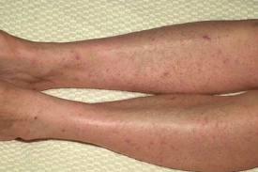

Slide 18
R.RİCKETTSİİ- Kayalık dağlar benekli ateşi
Tanı
Giemsa, Gimenez boyama
hücre kültürü
embriyonlu yumurtada üremeleri
Sıklıkla serolojik testler kullanılır; antikorların tespitinde en sık kullanılan yöntem MİKROİMMÜNFLORESANS (MİF) yöntemidir.

Slide 19
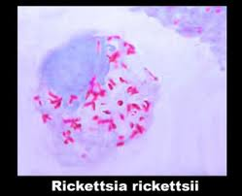

Slide 20
R.RİCKETTSİİ- Kayalık dağlar benekli ateşi
Tedavi TETRASİKLİN
DİKKAT
SÜLFONAMİD KONTRENDİKE
DİKKAT

Slide 21
BENEKLİ ATEŞ GRUBU
R.rickettsii | Kayalık Dağlar Benekli Ateşi
R.africae | African kene ısırığı ateşi
R.akari | Rickettsialpox
R.australis | Avustralian kene tifusu
R.conorii | Akdeniz benekli ateşi
R.japonica | Japon benekli ateşi
R.sibirica | Sibirya kene tifüsü

Slide 22
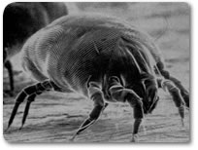
R.AKARİ-Ricketsialpox
Mite’larla (=akar) bulaşır.
Mite’ın ısırdığı yerde papül ülser ve eskar oluşur.
ikinci fazda myalji, ateş, titreme, fotofobi gelişir, daha sonra tüm vücutta papüloveziküler döküntü ortaya çıkar (çiçek hastalığı gibi)
Tablo gürültülü ancak komplikasyon görülmez
Tedavi TETRASİKLİN

Slide 23
TİFÜS GRUBU

Slide 24
TİFÜS GRUBU
R.prowazekii | Epidemik tifüs Nükseden tifüs Sporadik tifüs
R.typhi | Endemik tifüs (pire tifüsü)

Slide 25
R.PROWAZEKİİ
Küçük, intraselüler bir bakteridir
Giemsa ile daha iyi boyanır. (Gram ile zayıf boyanır)
Replikasyon enfekte hücrenin stoplazmasında gerçekleşir.
Primer rezervuar insandır, insandan insana VÜCUT BİTİ ile geçer
Vücut biti ile oluşan hastalığa EPİDEMİK TİFÜS denir

Slide 26
R.PROWAZEKİİ
Hastalıktan yıllar sonra NÜKS görülebilir
Nüks görülen form BRİLL-ZİNSSER HASTALIĞI olarak adlandırılır.
Peteşiyel veya maküler döküntü (+)
NÜKS
BRİLL-ZİNSSER HASTALIĞI
R.PROWAZEKİİ
Notes:
<number>
BRİLL ZİNSER; lenf bezlerinde yıllarca asemptomatik kalan bakterinin relaps yapmasıdır.

Slide 27
R.PROWAZEKİİ
Epidemik tifüsün komplikasyonları
MYOKARDİT
MSS DİSFONKSİYONU
Mortalite diğerlerine oranla daha yüksek
Tanı MİF antikor tespiti
Tedavi TETRASİKLİN

Slide 28
WEİL-FELİX TESTİ
Antikor tespitinde kullanılmasına rağmen günümüzde tercih edilmemektedir, çünkü sensitivitesi ve spesifitesi düşüktür
Weil Felix testinde Proteus antijenleri (Proteus vulgaris OX19)kullanılmaktadır.

Slide 29
Sülfonamidler hangisinde kullanılmaz? (nisan 1995)
Stafilokok
Streptokok
Klamidya
Neisseriae
Riketsiya

Slide 30
Riketsiyoz tedavisinde kullanılan antibiyotik hangisidir?
A) Tetrasiklin
B) Ampisilin
C) Amfoterisin B
D) Gentamisin
E) Penisilin

Slide 31
EHRLİCHİA
E.chaffeensis
Küçük intraselüler bakteri
Giemsa ile iyi boyanır (Gram ile zayıf boyanır)
Kenelerle bulaşır
Sennetsu ateşi (Japonya) ve İnsan monositik Ehrlichosis etkenidir.

Slide 32
EHRLİCHİA
Replike olan bakteri hücre membranına yakın bir alanda bir kitle gibi görülür (MORULA) olarak adlandırılır.
***Periferik yaymada morulanın PMNL içerisinde görülmesi diagnostiktir
Tedavide doksisiklin

Slide 33
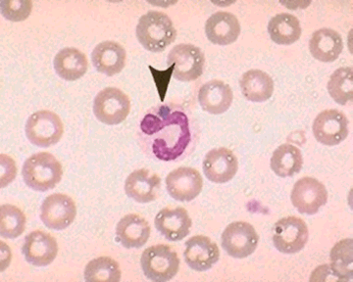
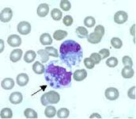
EHRLİCHİA

Slide 34
COXİELLA BURNETİİ
Q ATEŞİ etkeni
Küçük intraselüler bakteri
Giemsa ile iyi boyanır (Gram boyasıyla zayıf boyanır)
Fagolizozomlarda replike olur
Rezervuar KOYUN, SIĞIR
Artropodlar (özellikle kene) bu hayvanlar arasında yayılmayı sağlar

Slide 35
COXİELLA BURNETİİ
İnsana bulaşma
SOLUNUMLA (AEROSOLLERLE) VEYA KONTAMİNE SÜT ile olur
Coxiella infksiyonlarının önemli bir karakteristiği ANTİJENİK VARYASYON oluşmasıdır. Böylece konağın immün yanıtından kaçabilmektedir.
Notes:
<number>
Antijeik varyasyon; Borrelia, İnfluenza, Coxiella

Slide 36


ANTİJENİK VARYASYON
BORRELİA RECURRENTİS
COXİELLA BURNETİİ
NEİSSERİA GONORRHOEAE

Slide 37
COXİELLA BURNETİİ
Klinik
Akut dönemde
ATİPİK PNÖMONİ
HEPATİT (Karaciğerde diffüz GRANÜLOM)
PERİKARDİT
MYOKARDİT
MENİNGOENSEFALİT
Kronik dönemin en sık belirtisi SUBAKUT ENDOKARDİT

Slide 38
COXİELLA BURNETİİ
Tanı serolojik yöntemler / PCR
Tedavi
akut dönem doksisiklin,
kronik dönem Rifampin +doksisiklin

